Slide 1
Proyecto Segundo Cuatrimestre 2019 Sub Proyecto 2
Brunner Francisco - 102242
Meneses Christian - 93619

Slide 2
INDICE
Objetivos.
Desafío.
Construcción de la escena.
Tipo de luces.
Modelado de la luz.
Integración de las luces.
Material
Mapas de textura.
Texturas.
Constitución y estética de la escena.
Las luces y la cámara.

Slide 3
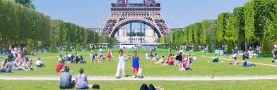
OBJETIVOS
El objetivo del proyecto fue recrear el “Champ-de-Mars”, el cual es un vasto jardín público totalmente abierto situado en el séptimo distrito de Paris, en la cual se encuentra la Torre Eiffel, al noroeste de la misma y siendo este lugar uno de los espacios verdes mas grande Paris.

Slide 4
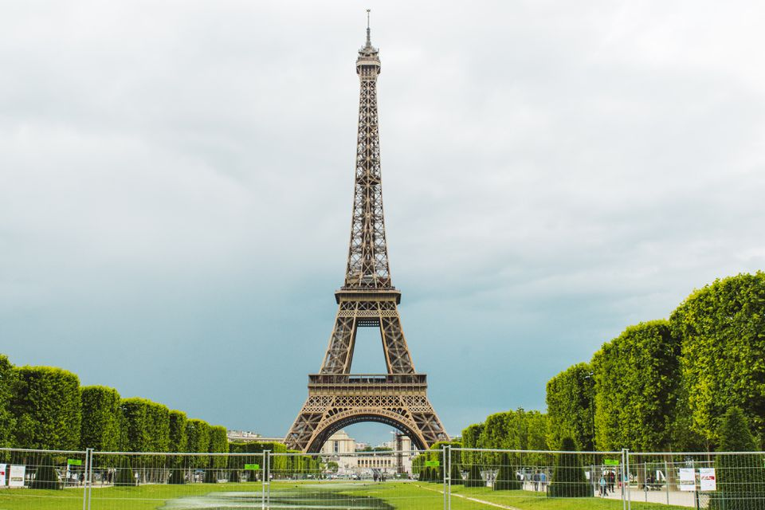
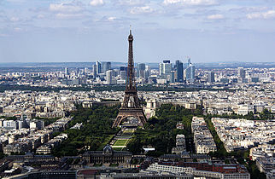
desafio
Como desafío para este proyecto fue recrear lo mas posible el Champ-de-Mars, pero dado a que se encuentra rodeada de plantas, arbustos y arboles, esto aumenta la complejidad de modelar y dar color de las plantas. Por lo tanto optamos por considerar este lugar rodeado de edificios y mantener la estética interna del lugar.

Slide 5
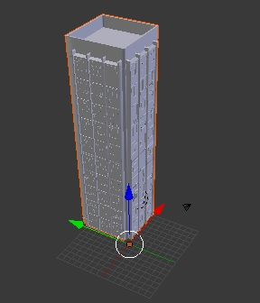
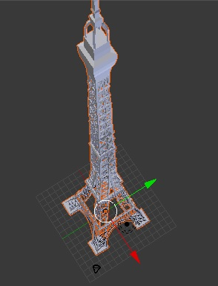
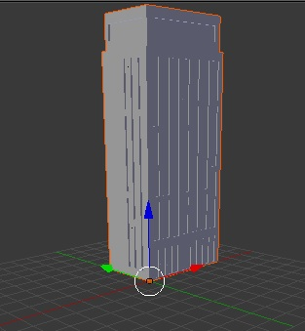
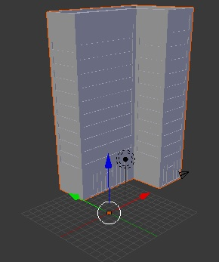
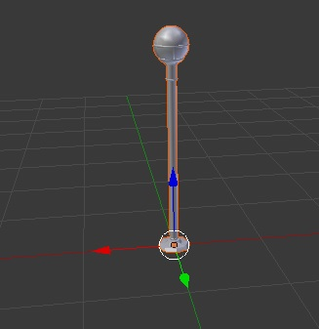
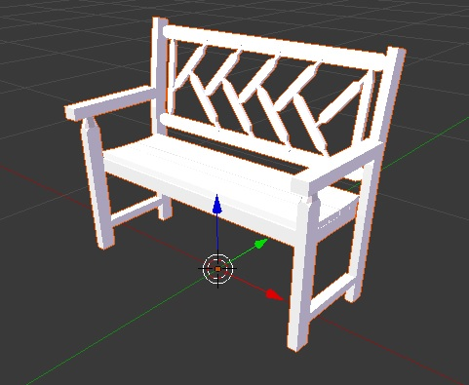
Construcción de la escena.
Para la construcción de la escena se utilizaron diferentes objetos descargados de diferentes paginas. TurboSquid, PolyCount y TF3DM
Los objetos utilizados fueron faroles, tres tipos de edificios diferentes, bancos, y la torre Eiffel.

Slide 6
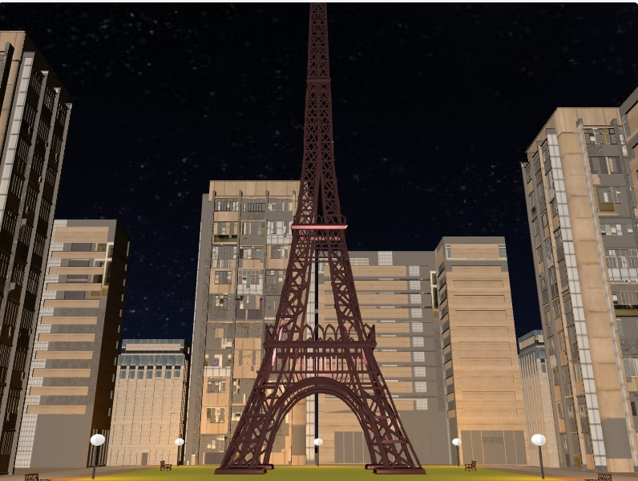
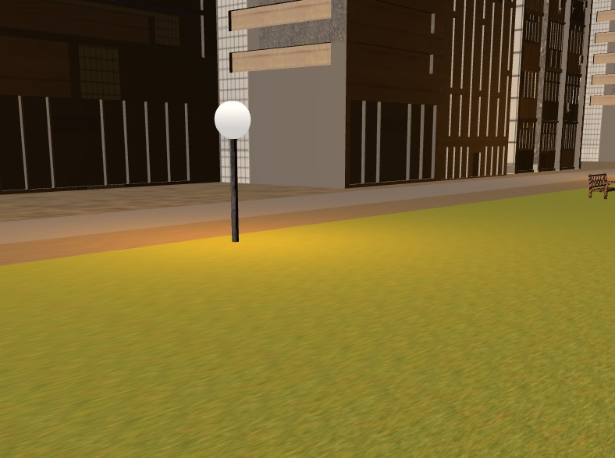
Tipo de luces
Incorporamos al menos 2 de las 3 luces pedidas.
Las luces incorporadas fueron las luces de los faroles, el cual es una luz puntual por cada faro que se encuentra en la escena, y además una luz direccional la cual se encuentra en primera instancia por sobre la torre simulando la luz ambiental del momento del día.

Slide 7
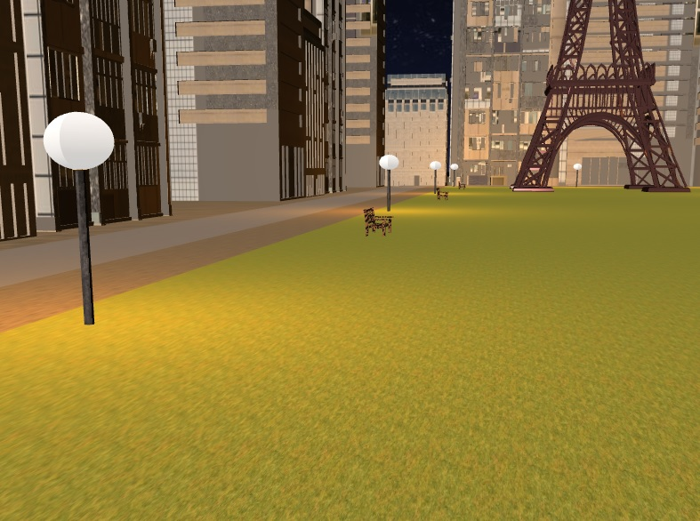
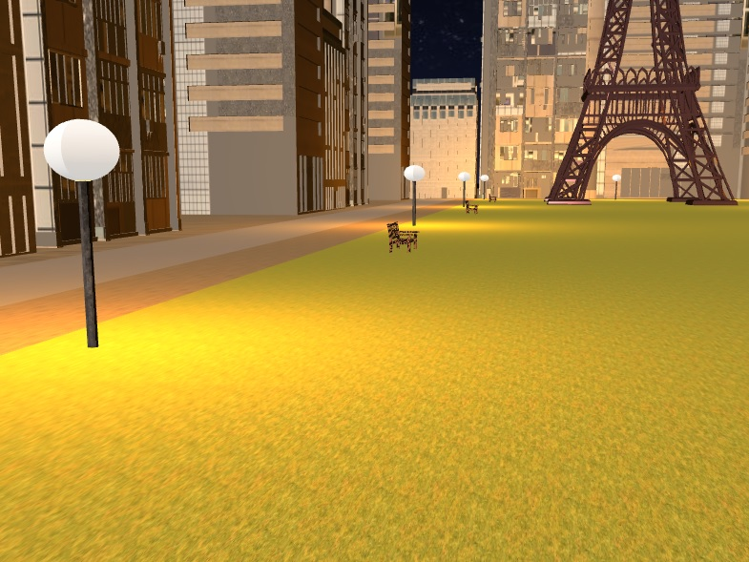
Modelado de la luz
Por el lado del modelado de luz hicimos que las luces puntuales reflejen y demuestren su intensidad en el suelo y los edificios. Pudiendo variar los parámetros de las luces de diferente manera, siempre manteniendo una imagen coherente.

Slide 8
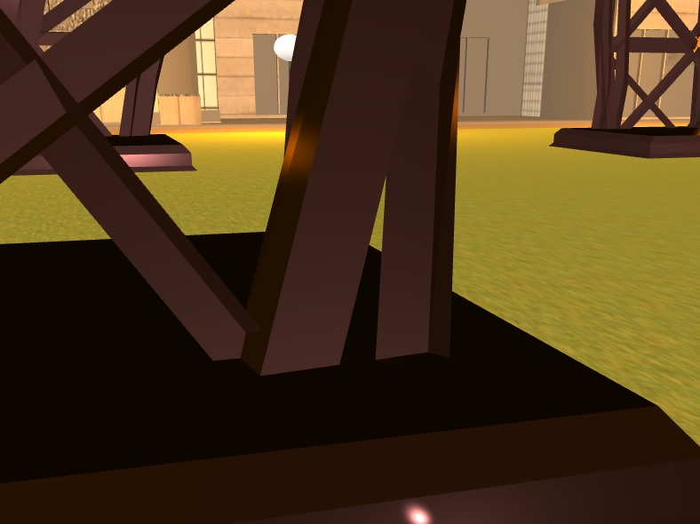
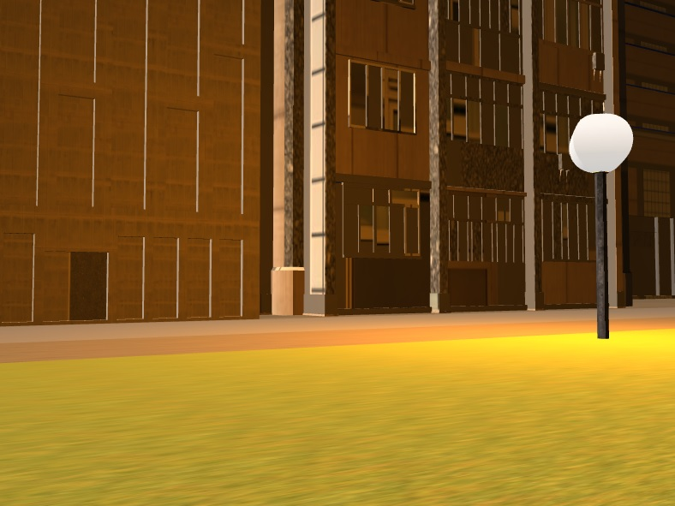
Integración de las luces
Las luces se integran adecuadamente en cuanto a su intensidad en el contexto de múltiples luces, permitiendo apreciar adecuadamente las características de los distintos materiales y texturas. Gracias a esto también podemos ver reflejada las luces en los otros postes de otras luces, asi como también verlo reflejado en la torre.

Slide 9
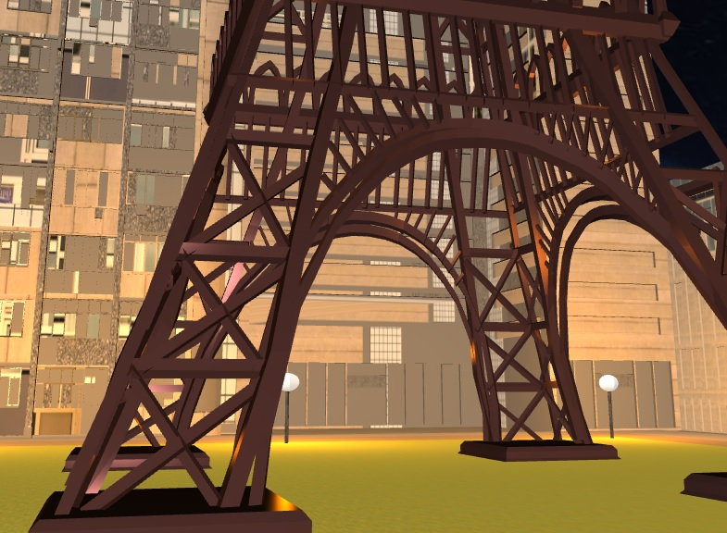
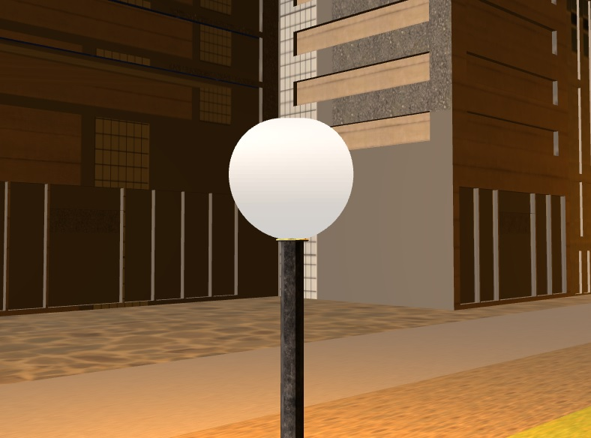
Material
Para este punto optamos por utilizar materiales para la construcción de la torre y de los faroles.
En el caso de la torre intentamos darle un aspecto de oxido y en el caso del faro un aspecto perlado en donde se encuentra la cúpula de luz, buscando los diferentes valores de “m”, “f0”, “kd”, “ks” del shader que utilizamos de Cook-Torrance.

Slide 10
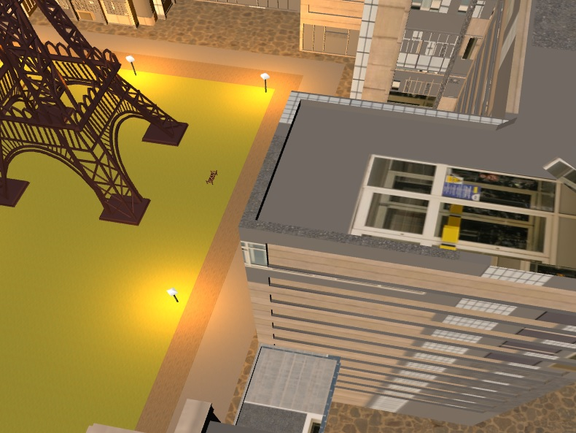
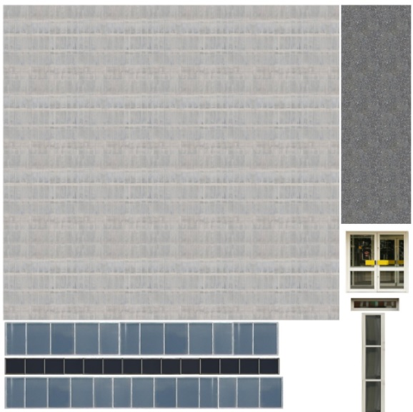
Mapas de textura.
Utilizamos mapas de textura en los 3 tipos de edificios, donde nos encontramos de la problemática aun actualmente tratando de resolverlo, la cual es no poder plasmar cada parte del mapa de la textura con sus respectivos vértices.
En lo que respecta a los vértices, cada modelo fue pasado a Blender, y creado las UV para la textura seleccionada. Creemos que el problema se encuentra en la transformación de webgl de los UV del OBJ.

Slide 11
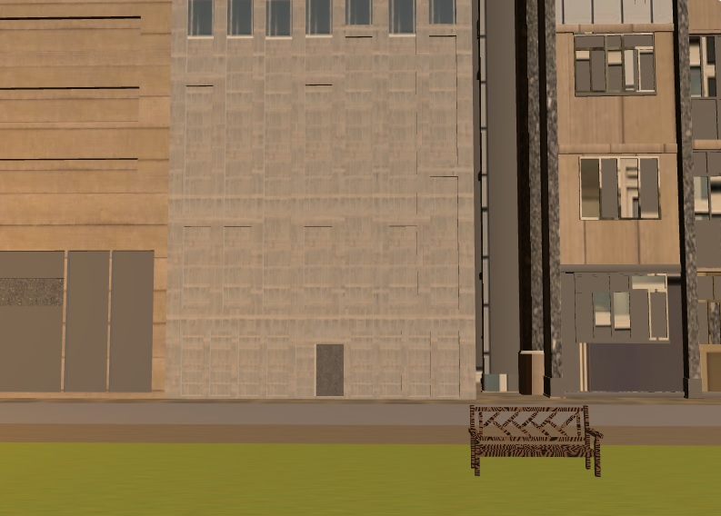
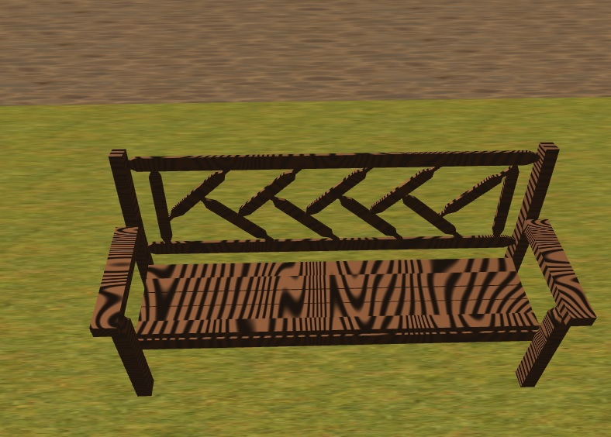
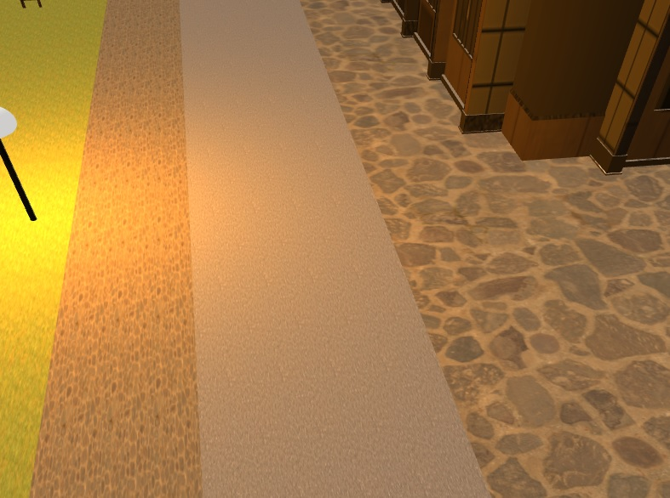
Textura
A los objetos antes mencionados se le aplican dos tipos de texturas diferentes, una procedural (madera) y otras 2D.
También usamos texturas para representar los diferentes tipos de suelos, donde se encuentran la calle, las veredas y la plaza.

Slide 12
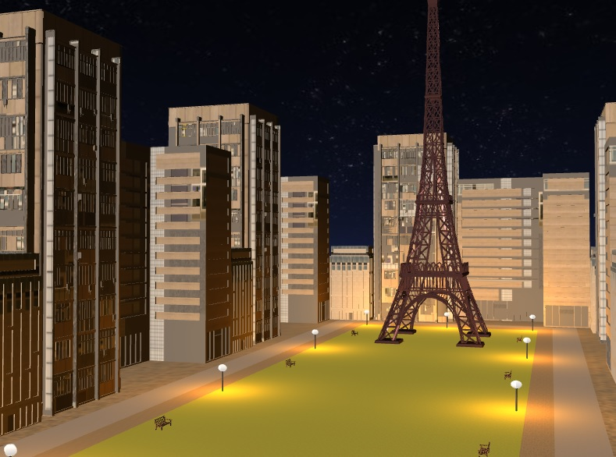
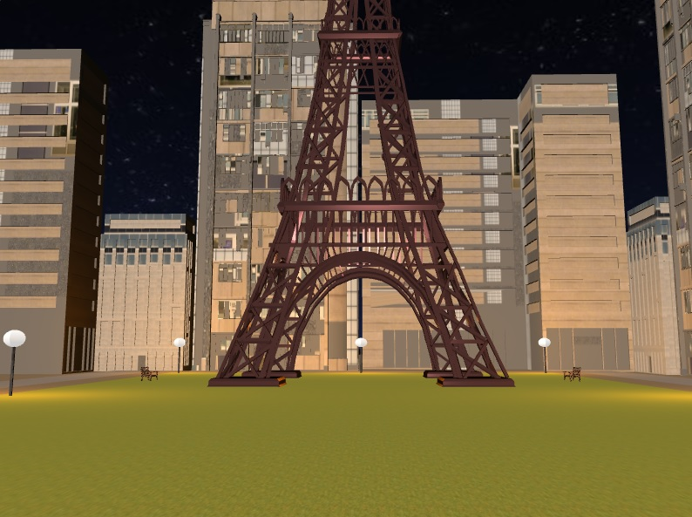
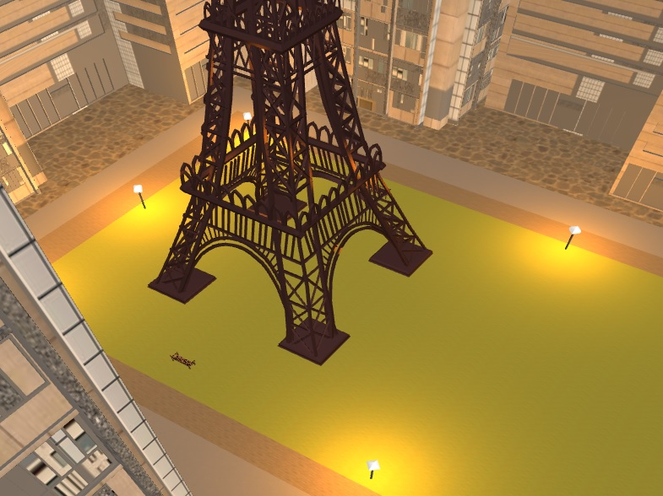
Constitución y estética de la escena
La escena permite evaluar los objetivos planteados en el proyecto. Los objetos incorporados se relacionan de manera coherente.
La escena puede recorrerse y verse desde amplios puntos de vista, tantos cercanos como alejados.

Slide 13
Las luces y la cámara.
Se pueden variar mediante un slider la intensidad de las luces, así como también mediante una botonera cambiar el ambiente a día, atardecer o noche. Con esto y gracias a que va cambiando la luz del ambiente se puede apreciar el día con su respectivo cielo soleado, en el caso del atardecer se aprecia un ocaso, y por el lado de la noche un cielo estrellado.
La cámara que se implemento fue una cámara primera persona, la cual permite recorrer toda la plaza, y apreciar los diferentes aspectos.
A esta cámara le agregamos la posibilidad de ir hacia arriba y hacia abajo, con el fin de poder probar y ver desde diferentes puntos de vista, y no solo a nivel del suelo.

Slide 14
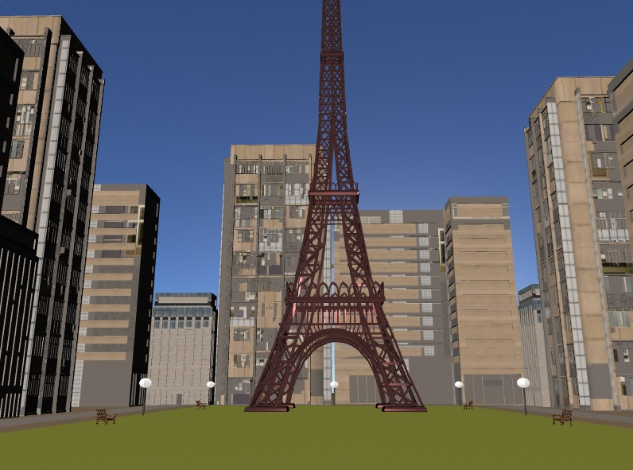
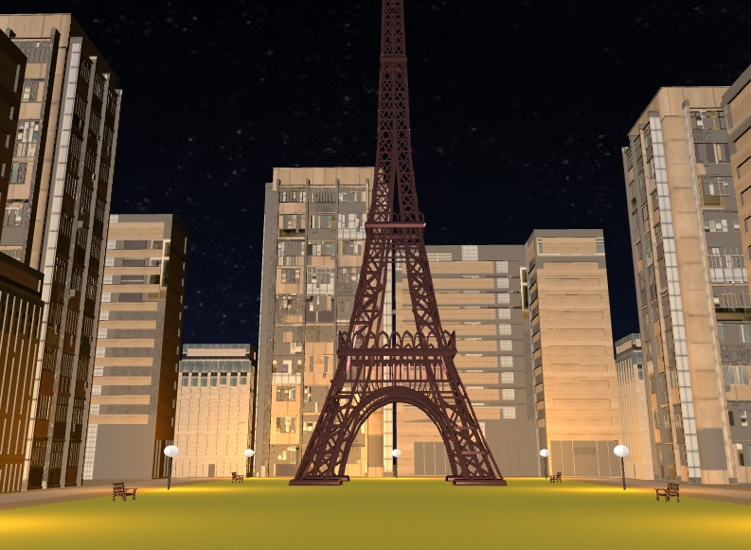
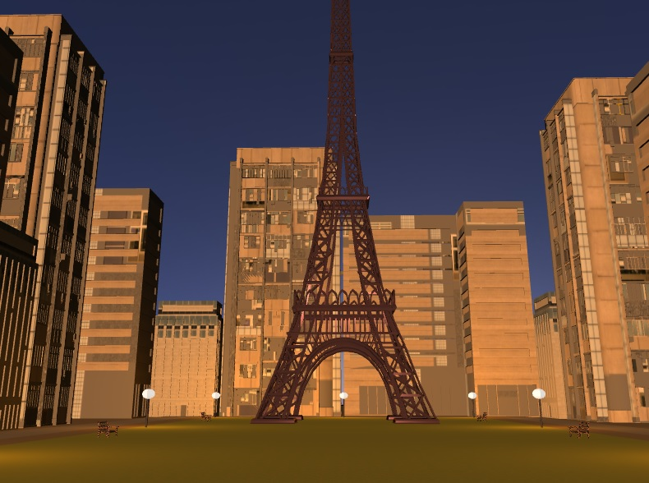
DIA / ATARDECER / NOCHE

